Slide 1
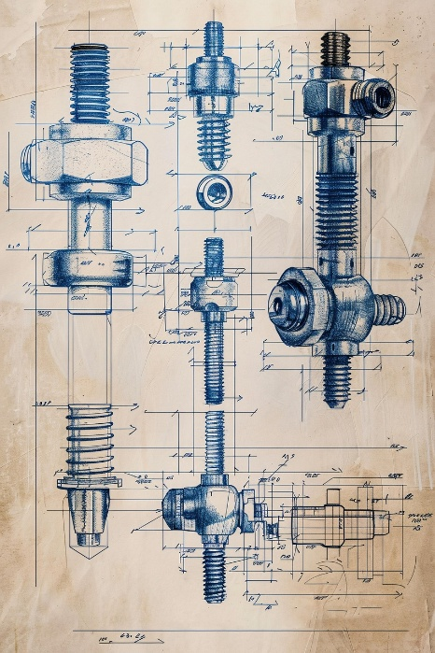
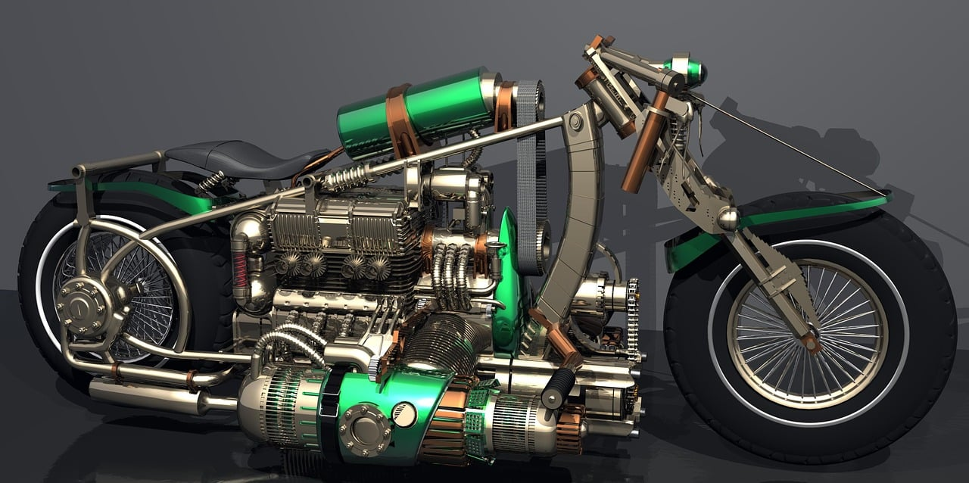
SYSTÈME OU TITRE
Michel
WENDLING
Candidat N° 0044121436-005
AGRÉGATION Sciences Industrielles de l’Ingénieur
Option : Ingénierie mécanique

Slide 2
SYSTÈME + TITRE
PROBLÉMATIQUE

Slide 3
SYSTÈME + TITRE
RÉSULTATS

Slide 4
SYSTÈME + TITRE
BILAN

Slide 5
CONTEXTE D’ENSEIGNEMENT
Classe
Nb élèves / classe
Répartis en 2 groupes
12 étudiants en TD et TP
Ponctuée par deux (02) Épreuves
U41 Dimensionnement et Vérifications d’Ouvrages (Écrit)
Dimensionnement et Conception détaillée d’Ouvrages du Bâtiment
U42 Conception d’Ouvrages du Bâtiment (Soutenance orale de Projet)
Cours 3h
TD 3h
AP 1h
TP 4h

Slide 6
FINALITÉ DE FORMATION
CPGE : Enseignement scientifique pour être Ingénieur
SI : Enseignement général pour l’étude de comportement d’un système pluri technologique
STI2D : Enseignement technologique de base pour comprendre le fonctionnement d’un objet technique
BTS : à chercher dans le référentiel
ORGANISER
COMMUNIQUER
Organiser sa démarche
(Définir les besoins, planifier)
Rechercher et traiter des informations
Collaborer et coopérer
ANALYSER
CONCEVOIR
Apports notionnels :
*Cadre de conception
*Fonctionnels
*Structurels
*Comportementaux
EXPÉRIMENTER
MODÉLISER
Apports notionnels
Démarche scientifique
(Protocole expérimental)
Analyser, prévoir, valider des solutions
Valider un modèle de simulation
Apports notionnels
Démarche scientifique
(Protocole expérimental)
Analyser, prévoir, valider des solutions

Slide 7
TS1 BAT
COMPÉTENCES ET SAVOIRS ASSOCIÉS
C3. Analyser le fonctionnement de la structure porteuse d’un bâtiment
COB5
S 8.4 – Descente des charges
CCS3
S 8.6 – Mécanique des sols
C5. Dimensionner et/ou Vérifier des éléments simples d’un ouvrage
S 8.1 – Modélisation d’un élément de structure
MS1

Slide 8
COMPÉTENCES ET SAVOIRS ASSOCIÉS
COB5
S 8.4 – Descente des charges
STEM Co Enseignement
Mathématiques | Physique Chimie
Configurations géométriques Fonction d’une variable réelle | Mécanique Thermique
S5
Comment assurer la stabilité de la structure
ANALYSER, CONCEVOIR, COMPARER, JUSTIFIER : ÉTUDE D’UNE FONDATION PROFONDE

Slide 9
PRÉ REQUIS
03 pré requis max : notions fondamentales de base
COPETENCES | SAVOIRS ASSOCIÉS | CONNAISSANCES
CCS1 – MS 2 | S8.5 Application de la règlementation au calcul des structures. | Notions règlementaires de base : approche semi-probabiliste de la sécurité d’une structure.
MS1 | S8.3 Résistance des matériaux. | Hypothèses de la résistance des matériaux. Identifier le type d’élément (poutre, plaque, etc) à partir des hypothèses de la résistance des matériaux.

Slide 10
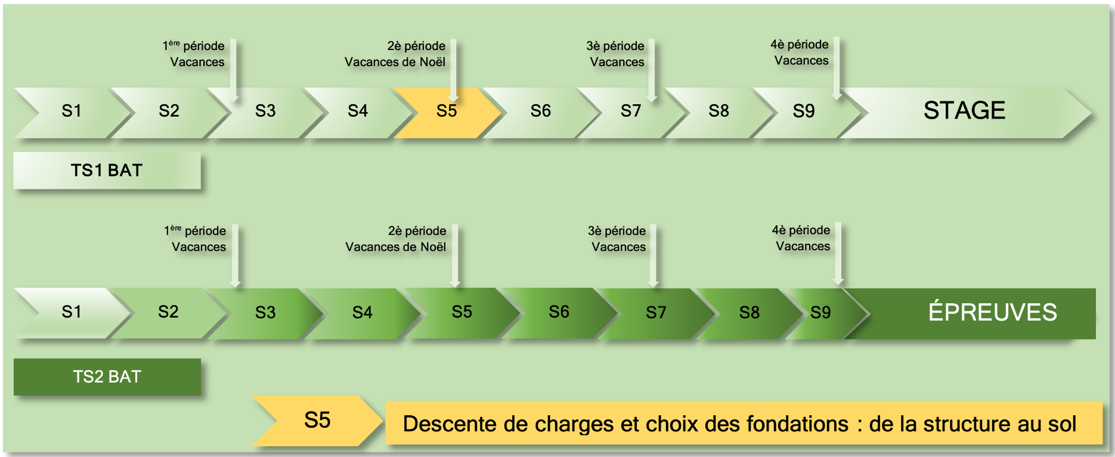
POSITIONNEMENT
1SSI
TSSI
Descente de charge

Slide 11
ENCHAINEMENT DES SÉANCES
❶
Cours introductif
TD d’application
TP de consolidation
❷
TP de découverte
Cours de synthèse
TD de confortation
❸
TD - cours d’apports
TP d’approfondissement
Cours de synthèse

Slide 12
OBJECTIF DE LA SÉANCE

Slide 13
OBJECTIF DE LA SÉANCE
TP 2 : Étude de sol
Reconnaissance des sols
Comprendre le rôle du sol dans le choix des fondations
Présentation et lecture d’un rapport géotechnique simple

Slide 14
ORGANISATION MATÉRIELLE
Supports : Les différents systèmes
Tuto, supports des cours, Fiche de synthèse
Ordinateurs, Tableau, Écran
ENT : NÉO – MÉTICE – KROQI – PADLET – Moodle – ELEA - Pultris
Fonctionnement en îlot : socio-constructivisme - coopération

Slide 15
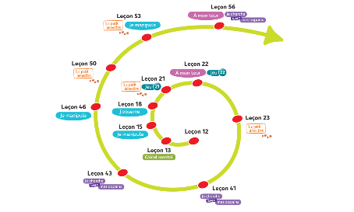
DÉMARCHE PÉDAGOGIQUE
DÉMARCHE ACTIVE
DÉMARCHE INDUCTIVE
DÉMARCHE DIFFÉRENCIÉE
TD
TP
Contenus
DÉMARCHE CPS
Processus
ACCOMPAGNER
Cognitives
Synthèse
Productions
Supports
Sociales
DÉMARCHE SPIRALAIRE
Émotionnelles
Notes:
Adapter les parcours d’apprentissage et développer les CPS, c’est préparer les élèves à résoudre des problèmes complexes, en autonomie et en collaboration. »
Contenus : Fiches techniques à deux niveaux de complexité
Processus : Travail en autonomie, en binôme ou guidé
Productions : Restitution par schéma, oral ou modélisation
Supports : Utilisation de maquette, vidéo ou outil numérique
Cognitives : Analyse critique d’une solution technique
Sociales : Travail collaboratif avec rôles définis
Émotionnelles : Feedback valorisant, confiance en soi, gestion du stress
DEMARCHE SPIRALAIRE : Favorise la mémorisation à long terme
Donne du sens aux apprentissages (l’élève voit l’utilité de revoir la notion)
Permet de mieux gérer l’hétérogénéité : chaque élève peut progresser selon son propre rythme
Alimente les CPS : résolution de problème, confiance en soi, autonomie.
Analyse fonctionnelle : Identifier les fonctions du système – Découverte
Étude thermique simple : Comprendre les transferts thermiques dans le pieu – Découverte
Modélisation physique : Appliquer les lois de la conduction et convection – Approfondissement
Simulation numérique : Utiliser un logiciel pour prédire un comportement – Approfondissement
Optimisation et bilan énergétique : Réinvestir dans une problématique globale (RE2020, HQE) - Maîtrise / transfert

Slide 16
SYNOPTIQUE SÉQUENCE S5 Comment assurer la stabilité de la structure
ANALYSER, CONCEVOIR, COMPARER, JUSTIFIER : ÉTUDE D’UNE FONDATION PROFONDE
ACQUISITION DES COMPÉTENCES ET SAVOIR FAIRE
SÉANCES TD
3h
TD1 : Identifier les types de fondation
TD2 : Descente des charges
TD3 : Vérification des fondations
ACTIVATION
Définir les charges en vue de dimensionner la fondation
ÉVALUATION SOMMATIVE
Analyser un projet de bâtiment et proposer des solutions structurelles
Présentation du projet Internat et débat sur la structure
Étude des documents de chantier
Carte mentale
Classifications des fondations
Repérage de la surface d’influence sur un plan pour chaque poteau
Définition des charges totales
Descente jusqu’à la fondation
Définition des charges en tête de pieu
Dimensionner la section d’un pieu à l’aide d’un logigramme
Estimer la capacité portante d’un pieu par la pointe et le frottement
Décomposition des calculs via le logigramme
Présenter et justifier une solution de fondation profonde
Partie 1 :
Évaluation écrite (1h30)
Étude et Justification d’une section de pieu
Partie 2 :
Soutenance Orale
(5min/Étudiant)
Justification d’une démarche de calcul d’un type de fondation choisi
SÉANCES TP
4h
TP 1 : Identifier et Structurer les charges appliquées
TP 2 : Étude de sol
TP 3 : Vérification des fondations
S16.4
Définition les charges permanentes et les charges d’exploitation
Lecture des Plans et repérage des éléments porteurs
Calcul de la surface influente
Reconnaissance des sols
Comprendre le rôle du sol dans le choix des fondations
Présentation et lecture d’un rapport géotechnique simple
Vérification dans un tableur
Comparaison à la contrainte admissible
Proposition de modification si nécessaire
ÉVALUATION FORMATIVE
CLASSE ENTIÈRE
3h
RESTITUTION
MISE EN COMMUN
RESTITUTION
MISE EN COMMUN
SYNTHÈSE
STRUCTURATION CONNAISSANCES
Mise en commun des connaissances
Hypothèses de calcul, combinaisons
Cheminement des charges
Introduction vers l’étude du sol
Restitution TD2 et TP2 via carte mentale
Lecture et compréhension d’un rapport géotechnique
Mise en commun des connaissances
Bilan général, discussion collective
Comparaison avec d’autres structures
AP
1h
Reprise des charges permanentes et des charges d’exploitations
Reprise de la surface d’influence
Cheminement des charges
Reprise de la descente des charges, de la mécanique des sols
Reprise du logigramme de calcul
Reprise Plan d’armatures avec Arche Aller plus loin : Définition des efforts internes dans la section en béton imprimé avec équilibre
REMÉDIATION
SYNOPTIQUE BTS

Slide 17
SYNOPTIQUE SÉQUENCE S3 : Comment assurer le confort du bâtiment ?
QUELLES SONT LES SOURCES D’ÉNERGIE RENOUVELABLE À MAYOTTE
ÉVALUATION
SOMMATIVE
ACTIVATION
APPORTS CONNAISSANCES
RESTITUTION
STRUCTURATION CONNAISSANCES
SYNTHÈSE
CLASSE ENTIÈRE
1H
Lancement de la séquence
Introduction au système géothermique
Travail sur les puissances, les énergies, la chaine de puissance
Représentation des flux
Présentation des résultats
Synthèse collective
REMÉDIATION
ENSEIGNEMENT COMMUN
Fiche de synthèse par groupe :
Identification des ressources locales disponibles : matériaux, énergie
Justification des choix technologiques
Résultats des tests, choix d’amélioration
TP 1 DÉFI
TP 2 RÉFLEXION COLLECTIVE
TP 3 SIMULATION & TESTS
SÉANCE
TP 3H
Réflexion sur le défi :
« Assurer le confort en respectant l’environnement »
Mise en commun des 4 enseignements spécifiques. Proposer des diagrammes SysML de la solution technique envisagée
Simulation
Analyse des résultats
Identification des écarts
Synthèse collective
DÉFINITION PROBLÉMATIQUE
APPORTS CONNAISSANCES
RESTITUTION
STRUCTURATION CONNAISSANCES
SYNTHÈSE
CLASSE ENTIÈRE
2H
Brainstorming par groupe et dirigé : contraintes fonctionnelles, structurelles, thermiques.
Rédaction du cahier des charges
Analyses règlementaires : structure, confort, accessibilité
Application sur l’internat
Synthèse
Bilan général
Structuration connaissances
Synthèse
Soutenance orale individuelle :
Présentation avec hypothèses et solutions techniques retenues
Résultats des tests et des essais
Débat guidé avec toute la classe
Argumentation
TP 1 ÉTUDE STRUCTURELLE
TP 3 ÉTUDE THERMIQUE
TP 5 CONCEPTION
ACQUISITION DES COMPÉTENCES ET SAVOIRS FAIRE
ENSEIGNEMENT SPÉCIFIQUE AC
Descente des charges
Ossatures et fondations
Choix des liaisons Simulation sur RDM 7
Étude thermique des parois Bilan thermique d’un bâtiment
Conduction, convection, rayonnement
Puissances : thermique, électrique
Estimation
Échange thermique entre fluide et sol
SÉANCES
TP 2X3H
TP 2 ÉTUDE GÉOTECHNIQUE
TP 4 MODÉLISATION
TP 6 ANALYSE
Étude de sol
Essais et Propriétés mécaniques
Découverte des pieux géothermiques
Modélisation du bâtiment sur Revit Simulation (OpenModelica), proposition
Tests et vérification par rapport à la variation de température dans la structure. Conclusion et restitution
ITEC
Modélisation du système de rafraichissement
Réflexion sur optimisation de matière
Simulation, tests, analyse
SYNOPTIQUE STI2D
EE
Intégration d’un mini-circuit autonome par énergie renouvelable
Réflexion sur la durabilité du système
Vérification des besoins énergétiques, Tests
SIN
Réflexion sur l’intégration d’un capteur embarqué dans le système
Codage et test du programme de lecture/affichage (Arduino, mini écran)
Transmission de l’information (filaire ou pas) et Tests
ETLV
1H
Comprendre la notion de confort thermique, découvrir des solutions bioclimatiques et énergétiques passives
Comprendre le fonctionnement de la PAC
Comment rafraichir le bâtiment avec l’énergie du sol
Discussion guidée entre deux groupes sur les choix établis par chacun en s’appuyant sur des cartes mentales
Évaluation orale individuelle
ÉVALUATION FORMATIVE

Slide 18
SYNOPTIQUE
TD2 : Descente des charges
TP 2 : Étude de sol
S16.4
RESTITUTION
MISE EN COMMUN
Repérage de la surface d’influence sur un plan pour chaque poteau
Définition des charges totales
Descente jusqu’à la fondation
Définition des charges en tête de pieu
Reconnaissance des sols
Comprendre le rôle du sol dans le choix des fondations
Présentation et lecture d’un rapport géotechnique simple
Reprise de la descente des charges, de la mécanique des sols
Reprise du logigramme de calcul
Restitution TD2 et TP2 via carte mentale
Lecture et compréhension d’un rapport géotechnique
SÉANCES TD
3h
SÉANCES TP
4h
CLASSE ENTIÈRE
3h
AP
1h

Slide 19
SCÉNARIOS DES ACTIVITÉS
G1 – Système 1
G2 – Système 2
G3 – Système 3
G4 – Système 4

Slide 20
EXPÉRIMENTATION

Slide 21
ÉVALUATIONS
ÉVALUATION DIAGNOSTIQUE
pour vérifier si les notions des pré requis sont acquises
En début de séquence : 5-15 mn max
Si OUI : OK
Si NON : quelques questions se posent : Qui ? Quand ? Urgent ou pas ?
Solution : voir en Maths/PC
ÉVALUATION FORMATIVE
sur les notions de base/connaissances ou la manipulation respect du protocole
(en fonction du profil de l’élève : Bac Pro, Bac STI2D, Bac Général)
ÉVALUATION SOMMATIVE
à envisager dès le début de la séquence en fonction des compétences visées

Slide 22
FORMALISATION ET STRUCTURATION DES CONNAISSANCES
Définitions notions nouvelles
Unités SI
Relation entre notion
Énoncé du principe
Méthode et procédures
Limites technologiques
Normes
Exemples
QQOQCCP
Carte mentale
Organigramme
2 pages max

